Slide 1




LEGISLATEC
Prédiction des résultats des législatives 2017
Prénom NOM

Slide 2
Sommaire
QUI SOMMES-NOUS ?
LE CONTEXTE
L’ÉTUDE
L’ARCHITECTURE MISE EN PLACE
LA RÉALISATION
PRÉSENTATION DU MODÈLE 1 À AMÉLIORER
LA MÉTHODOLOGIE
LE MODÈLE 2 : MACHINE LEARNING
PISTE D’AMÉLIORATION : L’ANALYSE DES TWEETS
ET LA MAJORITÉ PARLEMENTAIRE REVIENT À …

Slide 3
Sommaire
QUI SOMMES-NOUS ?
LE CONTEXTE
L’ÉTUDE
L’ARCHITECTURE MISE EN PLACE
LA RÉALISATION
PRÉSENTATION DU MODÈLE 1 À AMÉLIORER
LA MÉTHODOLOGIE
LE MODÈLE 2 : MACHINE LEARNING
PISTE D’AMÉLIORATION : L’ANALYSE DES TWEETS
ET LA MAJORITÉ PARLEMENTAIRE REVIENT À …

Slide 4
Qui sommes-nous?
L’ÉQUIPE PROJET
Jérôme COMPAIN
Antoine GLORIEUX
Stéphanie LA
Christa SUNTOO

Slide 5
Sommaire
QUI SOMMES-NOUS ?
LE CONTEXTE
L’ÉTUDE
L’ARCHITECTURE MISE EN PLACE
LA RÉALISATION
PRÉSENTATION DU MODÈLE 1 À AMÉLIORER
LA MÉTHODOLOGIE
LE MODÈLE 2 : MACHINE LEARNING
PISTE D’AMÉLIORATION : L’ANALYSE DES TWEETS
ET LA MAJORITÉ PARLEMENTAIRE REVIENT À …

Slide 6
Le contexte
LES LÉGISLATIVES POUR LES NULS
OBJECTIF
Renouveler l’Assemblée Nationale 1 mois après l’élection présidentielle
SCRUTIN
577 députées
Suffrage universel direct
Election par circonscription
7 877 candidats
(en 2017)
ou
ou
Majorité absolue
(>50% de votes) &
25 % des inscrits
1er tour
(11 juin 2017)
>12,5%
des inscrits
<12,5%
des inscrits
& parmi les 2 premiers
Déroulement du scrutin
1
ÉLU(E)
2nd tour
(18 juin 2017)
Majorité relative
2
ÉLU(E)

Slide 7
Sommaire
QUI SOMMES-NOUS ?
LE CONTEXTE
L’ÉTUDE
L’ARCHITECTURE MISE EN PLACE
LA RÉALISATION
PRÉSENTATION DU MODÈLE 1 À AMÉLIORER
LA MÉTHODOLOGIE
LE MODÈLE 2 : MACHINE LEARNING
PISTE D’AMÉLIORATION : L’ANALYSE DES TWEETS
ET LA MAJORITÉ PARLEMENTAIRE REVIENT À …

Slide 8

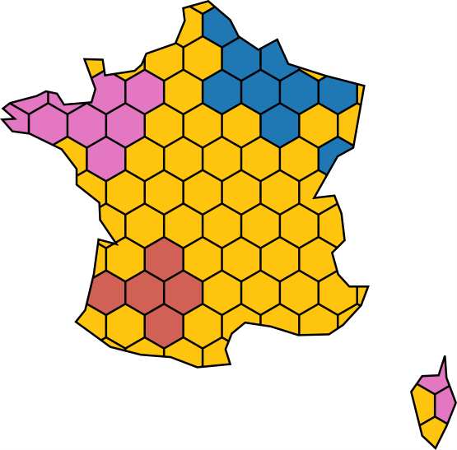
L’étude
E-réputation
LES OBJECTIFS
Sondages
Socio-démographie
Infos candidats
.
Améliorer le modèle traditionnel des reports de voix grâce aux Big Data.
Identifier les leviers et les comportements types des électeurs.

Slide 9
Sommaire
QUI SOMMES-NOUS ?
LE CONTEXTE
L’ÉTUDE
L’ARCHITECTURE MISE EN PLACE
LA RÉALISATION
PRÉSENTATION DU MODÈLE 1 À AMÉLIORER
LA MÉTHODOLOGIE
LE MODÈLE 2 : MACHINE LEARNING
PISTE D’AMÉLIORATION : L’ANALYSE DES TWEETS
ET LA MAJORITÉ PARLEMENTAIRE REVIENT À …

Slide 10









L’architecture
SPEED LAYER
BATCH LAYER
HDFS

Slide 11
Sommaire
QUI SOMMES-NOUS ?
LE CONTEXTE
L’ÉTUDE
L’ARCHITECTURE MISE EN PLACE
LA RÉALISATION
PRÉSENTATION DU MODÈLE 1 À AMÉLIORER
LA MÉTHODOLOGIE
LE MODÈLE 2 : MACHINE LEARNING
PISTE D’AMÉLIORATION : L’ANALYSE DES TWEETS
ET LA MAJORITÉ PARLEMENTAIRE REVIENT À …

Slide 12






Modèle 1 - Report de voix
MODÈLE À AMÉLIORER
1
2
3
COLLECTE
PRÉPARATION
TRAITEMENT
Préd. M1
Tour 1 #2012
Candidats
2012
1 candidat /
nuance / circo
2012
Matrice de report des voix
Préd. M1
Tour 2 #2012
Préd. M1
Tour 1 #2017
Candidats
2017
1 candidat /
nuance / circo
2017
VOIX REPORTÉES
1er tour des Présidentielles
1er tour de législatives si déjà eu lieu (pour le 2nd tour)
SOURCES :
Open Data & Web Scraping
SOURCES :
Open Data
Préd. M1
Tour 2 #2017

Slide 13


La méthodologie
PRÉSENTATION DE LA DÉMARCHE
1
2
Enrichir les fichiers candidats 2012 et 2017 avec les données du Big Data
Entraîner un algorithme de Machine Learning sur 2012 pour prédire l’écart entre le modèle M1 et le réel pour chaque tour
Tour 1
Tour 2
3
Appliquer l’algorithme du 2017 pour corriger le modèle 1
Prédit = Ecart M1
et réel
Préd. M1
Tour 1 #2017
Préd. M2
Tour 1 #2017
Tour 1
Tour 1
Tour 2
Prédit = Ecart M1
et réel
Tour 2
Préd. M1
Tour 2 #2017
Préd. M2
Tour 2 #2017

Slide 14
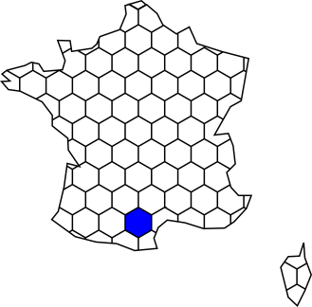



Modèle 2 – Machine learning
1 - L’ENRICHISSEMENT DES DONNÉES
SOURCES :
Open Data & Web Scraping
Socio-démographie
des circonscriptions
Infos candidats
Âge moyen
Candidat sortant ?
Chômage
UDA-8
Vote histo
.
Âge
CSP
Sexe
.
2017
2012
Notes:
Variable à expliquer : Delta, ratio ou log des voix.
Variables explicatives : chomage moyen dans lannée, age du candidat, nuance politique, candidat sortnt, personnalité (connu politiquement) age moyen departement, sexe cand, csp cand, région (clustering), histo pol circo.
Modèle (mllib): random forest (importance de variable), arbre de décision, reg linéaire.

Slide 15
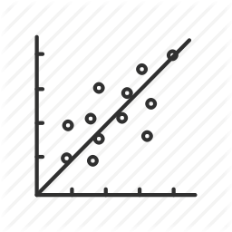
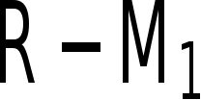

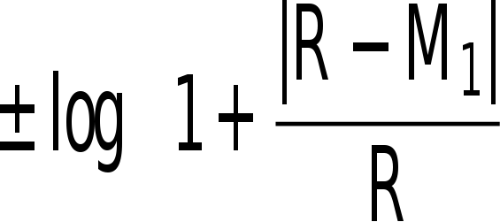

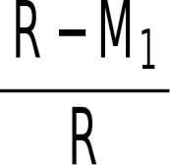
Modèle 2 – Machine learning
2 - L’ALGORITHME CHOISI
3 algorithmes entraînés et testés sur fichier 2012
3 variables représentant l’écart entre M1 et le réel
2012
Régression linéaire
Tour 1
Arbre de décision
Forêt aléatoire
Tour 2
Notes:
Variable à expliquer : Delta, ratio ou log des voix.
Variables explicatives : chomage moyen dans lannée, age du candidat, nuance politique, candidat sortnt, personnalité (connu politiquement) age moyen departement, sexe cand, csp cand, région (clustering), histo pol circo.
Modèle (mllib): random forest (importance de variable), arbre de décision, reg linéaire.

Slide 16
Modèle 2 – Machine learning
3 - APPLICATION DU MODÈLE
Préd. M2
Tour 1 #2017
Prédit = LOG (M1,R)
Préd. M1
Tour 1 #2017
2017
Tour 1
Tour 1
Tour 2
Préd. M2
Tour 2 #2017
Prédit = LOG (M1,R)
2017
Tour 2
Préd. M1
Tour 2 #2017
Notes:
Variable à expliquer : Delta, ratio ou log des voix.
Variables explicatives : chomage moyen dans lannée, age du candidat, nuance politique, candidat sortnt, personnalité (connu politiquement) age moyen departement, sexe cand, csp cand, région (clustering), histo pol circo.
Modèle (mllib): random forest (importance de variable), arbre de décision, reg linéaire.

Slide 17
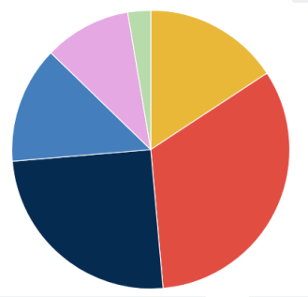



Les tweets
ANALYSE DES SENTIMENTS
1
2
3
514 164 tweets
Moyenne des sentiments
Répartition des tweets
NETTOYAGE
Texte des tweets
ANALYSE DE TEXTE
Librairie Textblog FR
FILTRAGE & GROUP BY
Uniquement les tweets mono-nuance
Liste des mots-clés par tweets
Correspondance nuances <–> mot-clé
Méthode ‘sentiment’
Moyenne ‘group by’ candidat
Moyenne ‘group by’ nuance
- 1 1
Mauvais
Bon

Slide 18


Les tweets
VERS UN MODÈLE 3 … ?
L’étape
3
a réduit les candidats concernés par l’analyse des tweets à 70
L’algorithme ne peut pas s’entraîner sur les données de 2012
Faire une analyse de variance
Entraîner l’algorithme sur 2017 – Tour 1 sur les 70 candidats :
Avec les 4 variables tweets
Sans les variables tweets
Comparer les erreurs et vérifier l’influence des tweets dans l’algorithme de forêt aléatoire
Notes:
Apprentissage de 2 modèles , l’un avec , l’autre sans tweets
Uniquement sur le Tour 1
Sur 70 candidats seulement
4 variables supplémentaires (nuances / candidats X nb tweets / moyenne sentiments)

Slide 19
Sommaire
QUI SOMMES-NOUS ?
LE CONTEXTE
L’ÉTUDE
L’ARCHITECTURE MISE EN PLACE
LA RÉALISATION
PRÉSENTATION DU MODÈLE 1 À AMÉLIORER
LA MÉTHODOLOGIE
LE MODÈLE 2 : MACHINE LEARNING
PISTE D’AMÉLIORATION : L’ANALYSE DES TWEETS
ET LA MAJORITÉ PARLEMENTAIRE REVIENT À …

Slide 20
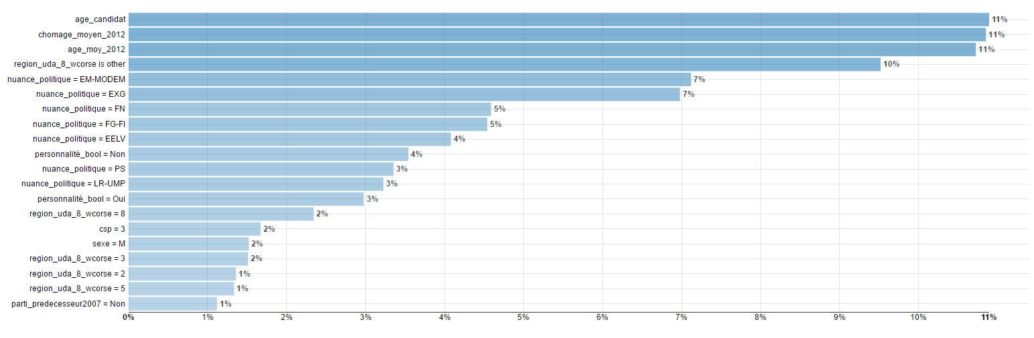
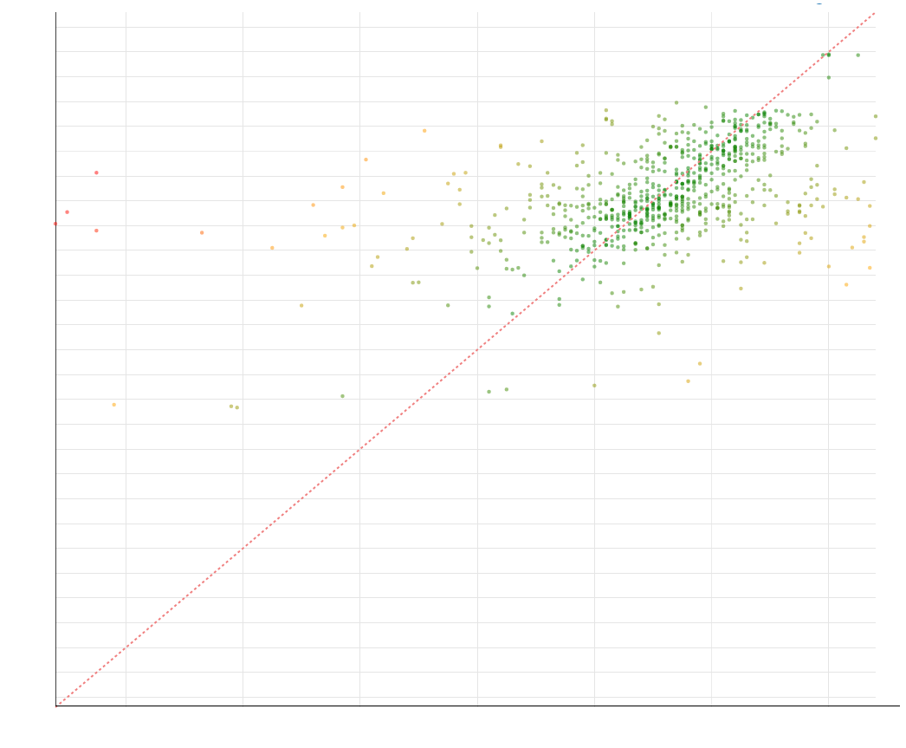
Résultats – Tour 1
Qualité du modèle 2 - ML
Valeurs prédites
R² = 0.22
Valeurs réelles
Notes:
Importance des variables dans le randoms forest.
Durant le mode dapprentissage

Slide 21
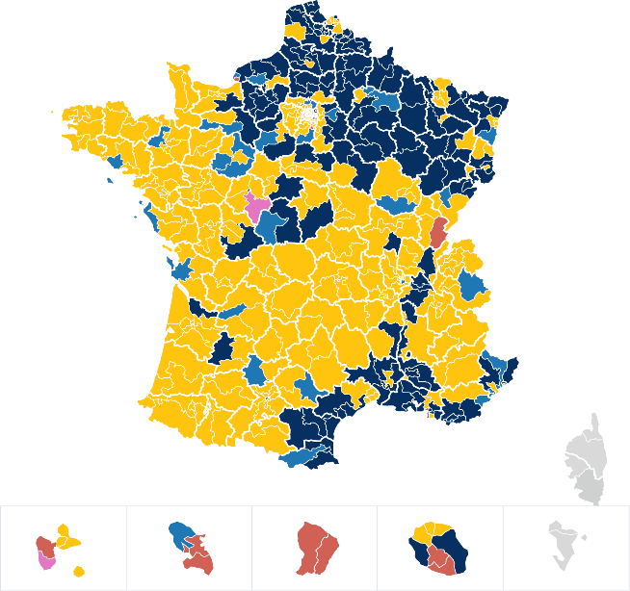
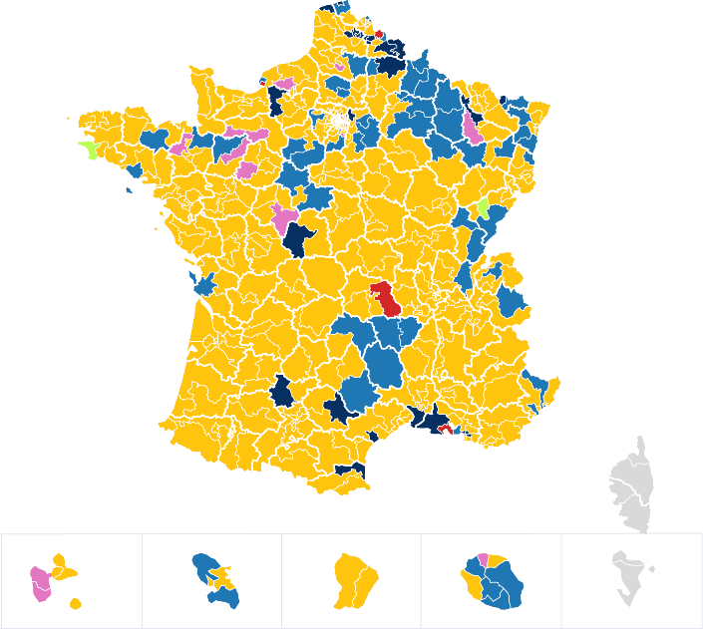
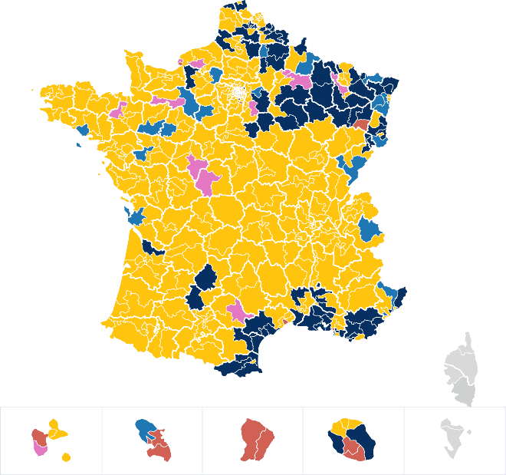
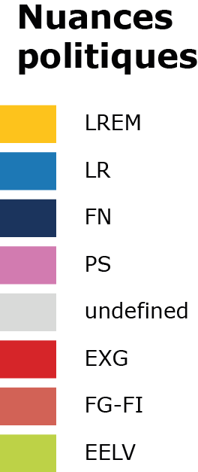
Résultats – Tour 1
M1 – Sondage
Réel T1
M2 – Machine Learning
62%
74%

Slide 22
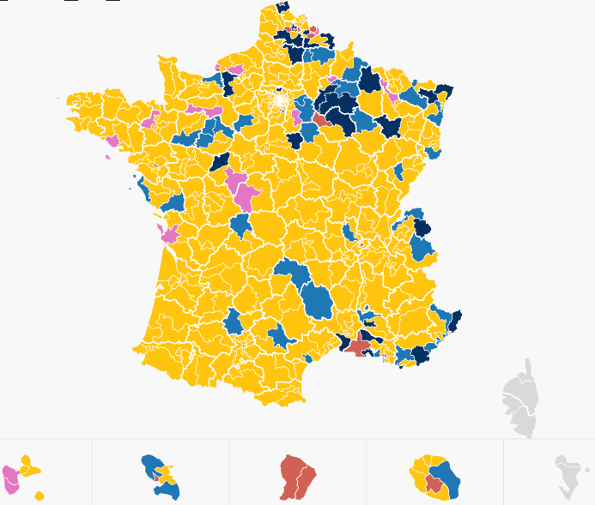
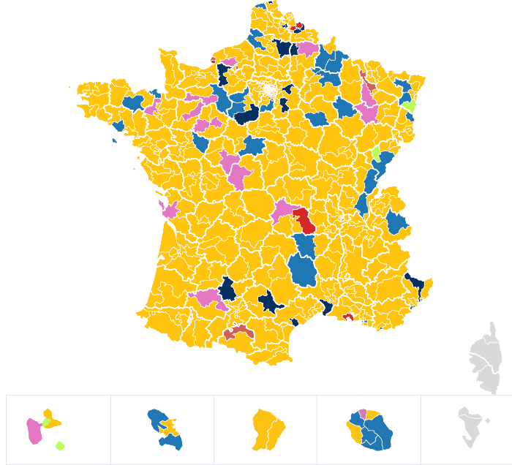
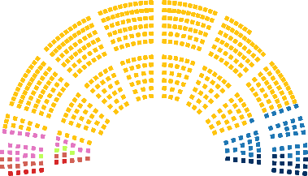
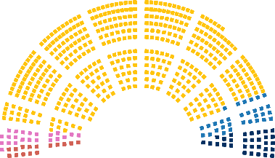
Résultats – Tour 2
M1 – Sondage
Réel T2
M2 – Machine Learning
Prévisions de
l’Assemblée Nationale
Prévisions de
l’Assemblée Nationale

Slide 23
Résultats – Modèle 3
Tweets : Présent à plus de 20% dans les arbres de décisions
Résultats + R² + Importance des variables

Slide 24
Comment aller plus loin…
M₂
M₁
Réel

Slide 25

L’étude
LES PLUS ET LES MOINS
Accès à l’information : Open Data
Sondages
Domaine très complexe
Peu d’évènements
Grande variance
Modèle droite / gauche obsolète

Slide 26
Conclusion : manques de données
Immigration
Données sociologiques
Historique sur plusieurs années
Infos sur le candidat plus poussés
Distance aux grandes villes
Revenue moyen
Archi limité sur les tweets.

Slide 27
Merci de votre attention

